Slide 1
Bilgisayarın Tarihçesi ve Donanımı
Arş. Gör. Dr. Deniz Atal
Ankara Üniversitesi
Eğitim Bilimleri Fakültesi

Slide 2
Bilgisayarlar;
İŞLEM
GİRİŞ
ÇIKIŞ
DEPOLAMA

Slide 4
Donanım Nedir?
Giriş aygıtları
İşlemci
Depolama aygıtları
Çıktı aygıtları
Çevresel aygıtlar
Bir bilgisayar sisteminde bulunan fiziksel aygıtların tümü

Slide 5
Giriş Aygıtları
Klavye
Fare
Tarayıcı
Modem (G/Ç)
Optik Okuyucu
Barkod Okuyucu
Işıklı Kalem
Dijital Fotoğraf Makinesi / Kamera
Mikrofon
Dokunmatik Ekran

Slide 6
Çıkış Aygıtları
Monitör
Yazıcı (Printer)
Modem (G/Ç)
Çizici (Plotter)
Hoparlör
Projeksiyon Cihazı

Slide 7
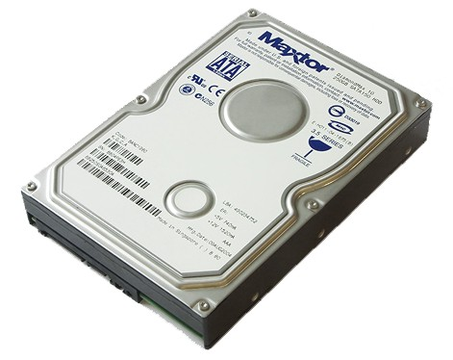
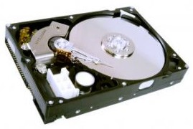
Veri Depolama Aygıtları – Sabit Disk (Hard Disk)
Bilgisayarda verilerin kalıcı olarak depolandığı donanım elemanıdır.
Sabit disklerin hızları, RPM (Roll Per Minute-Saniyedeki Dönüş Hızı) ile ölçülür.
Bilgisayarın kasası içinde vakumlu bir şekilde bulunur,
Çok büyük sığada veri yazmayı ve okumayı sağlar.
Taşınmaz.

Slide 8
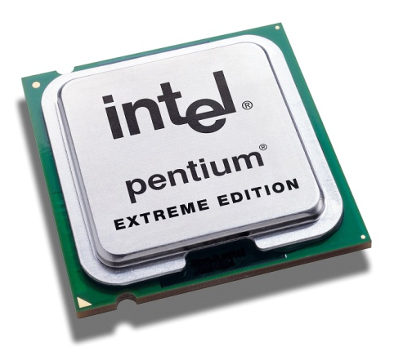
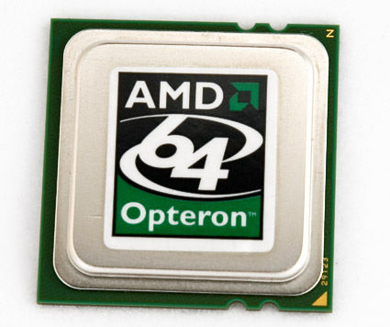
İşlemci
Tüm işlemler Merkezi İşlem Birimi olarak adlandırılan bir cihaz ile gerçekleştirilir…
Farklı çeşit ve hızlarda olabilir(Intel, AMD, Motorola…)
Çekirdeğinde iki farklı birim içerir:
Denetim Birimi
Aritmetik-Mantık Birimi
Bilgisayarın beyni diyebiliriz.

Slide 9
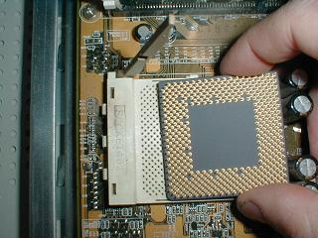
İşlemci
İşlemcide gerçekleştirilen tüm işlemlerin zamanında yapılıp yapılmadığını belirlemek için bir “işlem saati” bulunmaktadır.
Bu saatin salınımları, saniyede bir milyon döngü (Megahertz) şeklinde ölçülür.

Slide 10
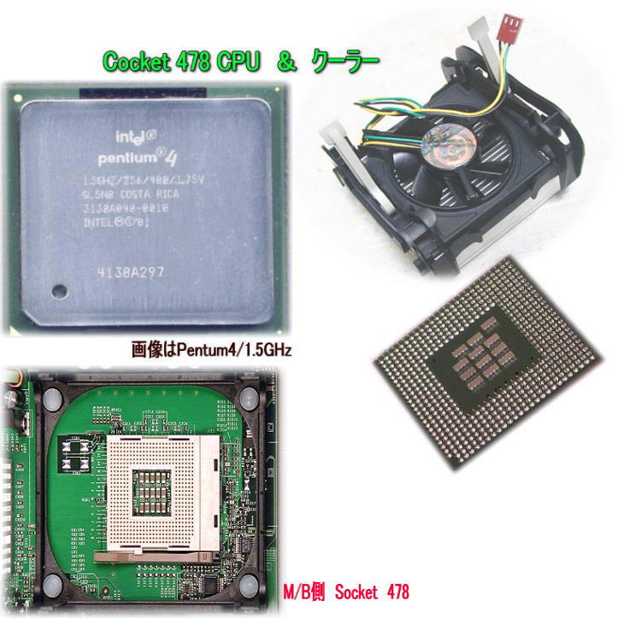
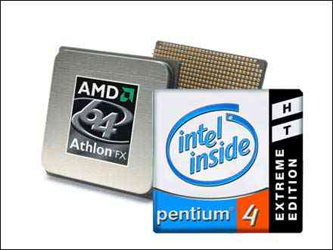
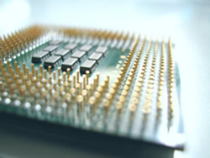
MİB (Merkezi İşlem Birimi)

Slide 11
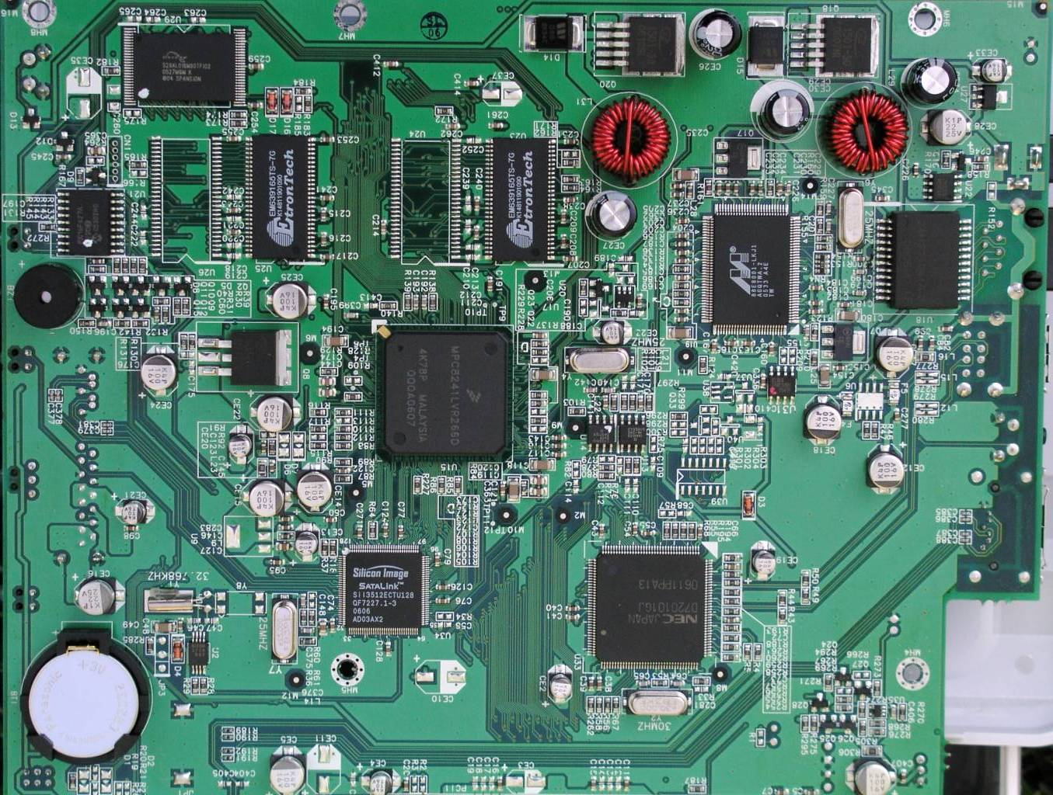
Anakart Nedir?
Anakart tüm sistemin temel kartıdır.
Diğer kartlar (grafik kartı, modem,vb.) anakart üzerindeki genişleme yuvalarına takılır.

Slide 12
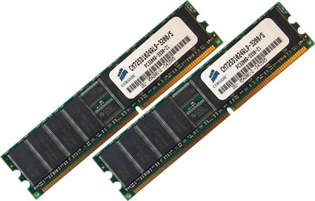
Bellek Nedir?
Bellek, bilgisayarda bir programla ilgili bütün komut ve verilerin işlem görmek üzere depo edildiği, değişik işlemler sırasında oluşan ara ve sonuç bilgilerinin saklandığı kayıt ortamdır.

Slide 13
Bellek Nedir?
İşlemciye daha hızlı veri iletebilmek için, gönderilecek verilerin öncelikle belirli elektronik devrelerde biriktirilmesini gerek kılmıştır.
Hızlı bir şekilde veri akışını desteklemek için üretilen bu cihazlara BELLEK adı verilmektedir.
İki çeşide ayrılır:
DRAM(Dinamik RAM)
SRAM(Statik RAM)

Slide 14
Veri Saklama Birimleri
Bit
Bir Byte = 8 Bit tir.
KB
MB
TB
PB
EB
Byte
1024 Byte = 1 KiloByte [KB]
1 Bit 0 ya da 1'den (kapalı devre=0, açık devre=1) oluşur.
1024 KB = 1 MegaByte [MB]
1024 MB = 1 GigaByte [GB]
GB
1024 GB = 1 TeraByte [TB]
1024 TB = 1 PetaByte [PB]
1024 PB = 1 ExaByte [EB]

Slide 15
ROM
Rom belleğin çalışması RAM bellekten farklıdır.
ROM bellek programlanabilir bir devre elemanıdır.
ROM bellek anakart üzerinde yer alır.
BIOS adı verilen anakart kodlarının tamamı ROM bellek üzerinde tutulur.
ROM bellek elektrik kesintilerinden etkilenmez, kalıcı bir bellek türüdür.
Amacı bilgisayarın açılışını sağlamaktır.

Slide 16
Bilgisayar Donanımı
KASA VE İÇİNDEKİLER
Anakart
Merkezi İşlemci Birimi
Rasgele Erişimli Bellek
Sabit Disk
Ekran Kartı
Ses Kartı
Faks / Modem Kartı
Ağ Kartı
Disket Sürücü
CD / DVD Sürücü / Yazıcı
Güç Kaynağı
ÇEVRE BİRİMLERİ
Monitör
Klavye
Fare
Hoparlör
Mikrofon
Yazıcı
Tarayıcı
Çizici
Kamera
Diğer…

